Slide 2
স্বাগতম

Slide 3
পরিচিতি
মোঃ কাউছার হোসেন
সহকারী শিক্ষক
করিম উল্যাহ উচ্চ বিদ্যালয়,
মাতুভুঞা, দাগনভুঞা, ফেনী।
kawcherhossen@gmail.com
বিষয়: ইসলাম ও নৈতিক শিক্ষা
শ্রেণি: ৯ম-১০ম
অধ্যায়: প্রথম।
পাঠ-১৩-১৪।

Slide 4
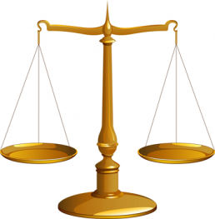
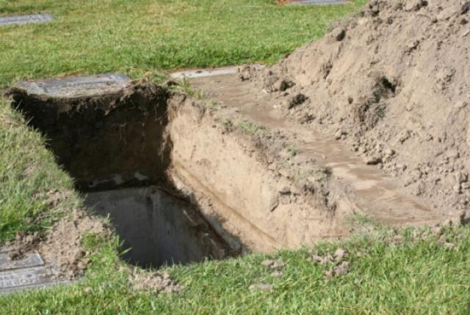
নিচের ছবিগুলো ভালো করে লক্ষ্য কর।
ওজন করার যন্ত্র
কবর

Slide 5
নিচের দৃশ্যগুলো কোন সময়কে ইঙ্গিত করে ?
আখিরাত বা পরকালকে।

Slide 6
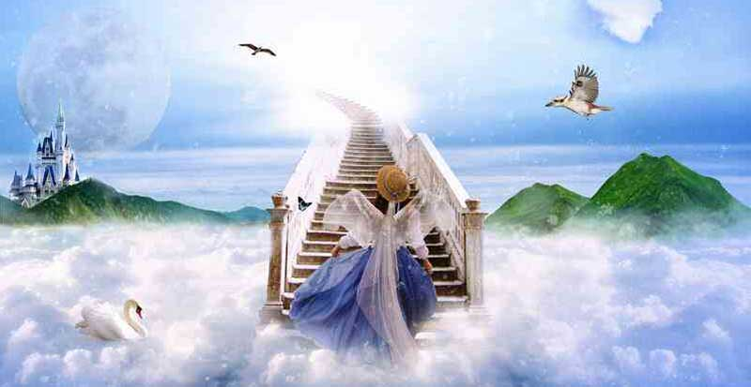
আজকের পাঠ
আখিরাত বা পরকাল (২য় অংশ)

Slide 7
শিখনফল
এ পাঠ শেষে শিক্ষার্থীরা-----
আখিরাত কি তা বলতে পারবে,
আখিরাত এর স্তর সমূহ চিহ্নিত করতে পারবে;
জান্নাতের পুরুস্কার ও জাহান্নামের শাস্তি সম্পর্কে বলতে পারবে।
Notes:
এই স্লাইড প্রদর্শন না করলেও হবে।

Slide 8
‘আখিরাত’ আরবি শব্দ। এর অর্থ পরকাল
মানুষের মৃত্যুর পরের জীবনকে আখিরাত বলা হয়। মানবজীবনের পর্যায় দুইটি, ইহকাল ও পরকাল। ইহকাল হলো দুনিয়ার জীবন আর মৃত্যুর পরে মানুষের যে নতুন জীবন শুরু হয় তার নাম পরকাল বা আখিরাত।

Slide 9
আখিরাত অনন্তকালের জীবন, এ জীবনের শুরু আছে শেষ নাই। এটি মানুষের চিরস্থায়ী আবাস।
এ প্রসঙ্গে পবিত্র কুরআনে মহান আল্লাহ বলেন , , , , , , ,
‘এ দুনিয়ার জীবন তো অস্থায়ী উপভোগের বস্তুমাত্র ,আর নিঃসন্দেহে আখিরাতই হলো চিরস্থায়ী আবাস’। (সূরা মূমিনুন -৩৯)

Slide 10
একক কাজঃ
‘আখিরাত’ শব্দের অর্থ কি?
সংক্ষেপে আখিরাতের পরিচয় বল।

Slide 11
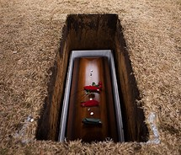
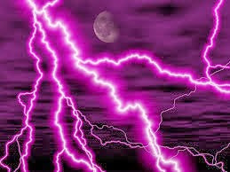
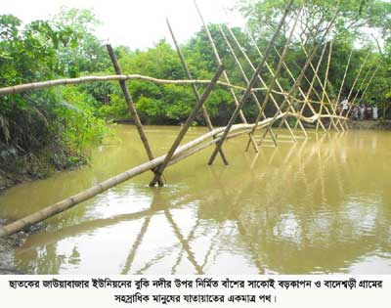
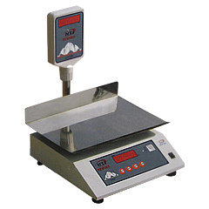
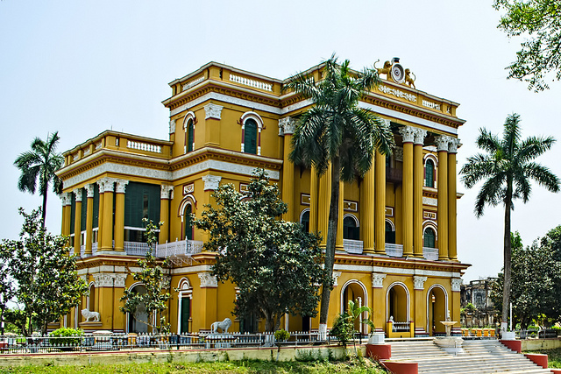
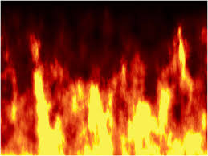
আখিরাতের পর্যায় সমূহ
কবর
কিয়ামত
মৃত্যু
সিরাত
মীযান
হাশর
জান্নাত
জাহান্নাম
শাফায়াত

Slide 12
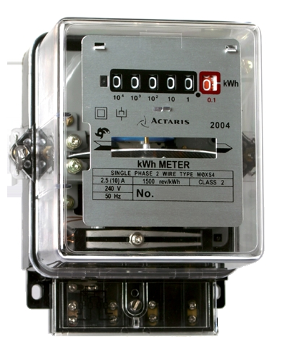
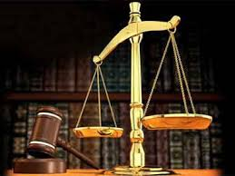
মিজান অর্থ
দাড়িপাল্লা
ওজন করার যন্ত্র
মিটার

Slide 13
মিযান
দাড়িপাল্লা
তুলাদন্ড
পরিমাপ করার যন্ত্র
মানদন্ড

Slide 14
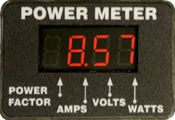
পরিভাষায়--
যে পরিমাপক যন্ত্রের দ্বারা কিয়ামতের দিন মানুষের পাপ-পূণ্যকে ওজন করা হবে,তাকে মিযান বলা হয়।

Slide 15
মহান আল্লাহ পবিত্র কুরআনে বলেন-------
“আর আমি কিয়ামতের দিন ন্যায়বিচারের মানদণ্ড স্থাপন করব।” (সূরা আল-আম্বিয়া, আয়াত-৪৭)
আল্লাহ আরো বলেন----
“এবং যাদের পাল্লা (পুণ্যের) ভারী হবে, তারাই সফলকাম। আর যাদের পাল্লা হালকা হবে, তারাই নিজেদের ক্ষতি করেছে, তারা জাহান্নামে চিরস্থায়ী হবে।” (সূরা আল-মুমিনুন, আয়াত ১০২-১০৩)

Slide 16
নেকির পাল্লা ভারি করার জন্য রাসুল (সঃ) আমাদের বহু আমল শিক্ষা দিয়েছেন। তিনি বলেন-----
‘আলহামদুলিল্লাহ’ বলা মিযানের নেকির পাল্লা পূর্ন করে দেয়। (সহিহ মুসলিম)
অন্য হাদিসে রাসুল (সঃ) বলেন এমন দুইটি বাক্য আছে, যেগুলো মিযানের পাল্লা ভারি করে দেয়। বাক্য দুইটি হলো----
‘পবিত্রতা ও প্রশংসা আল্লাহর জন্য’ তিনি মহান ও অতিশয় পবিত্র।

Slide 17
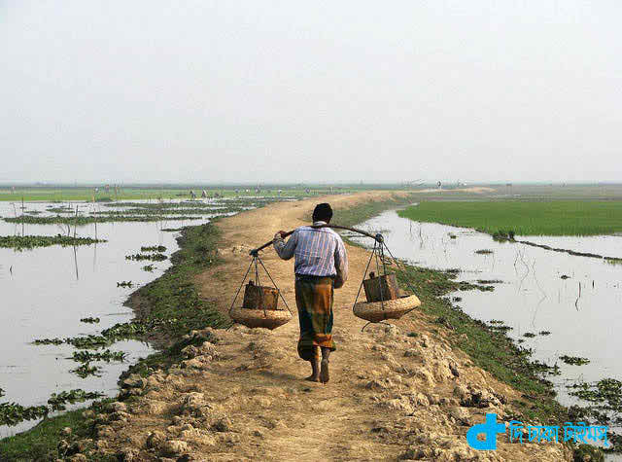
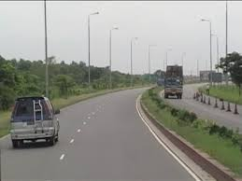
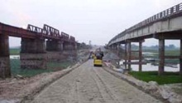
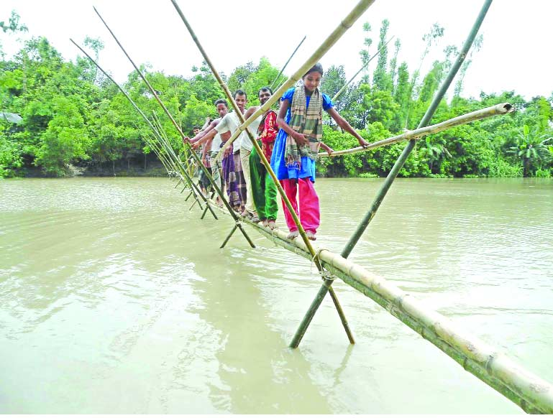
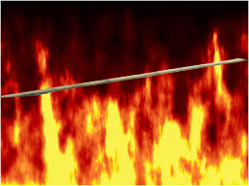
সিরাত অর্থ
পথ
রাস্তা
পুল
পরিভাষায়--
জান্নাতে যাওয়ার পথে জাহান্নামের উপরে স্থাপিত একটি পুল বা পথ ।
আর তা ত্রিশ হাজার বছরের পথ ।
১০.০০০
১০.০০০
১০.০০০

Slide 18
জাহান্নামের উপর সিরাতের দৃশ্য

Slide 19
আল্লাহ তায়ালার বানী--
‘এবং তোমাদের প্রত্যেকেই তা অতিক্রম করবে, এটা তোমার প্রতিপালকের অনিবার্য সিদ্ধান্ত’।(সূরা মারিয়াম-৭১)
এ সম্পর্কে রাসুল (সঃ) বলেন-----
‘জাহান্নামের উপর সিরাত স্থাপিত হবে’। (মুসনাদে আহমাদ)

Slide 20
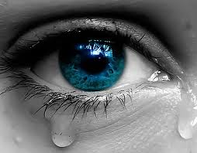
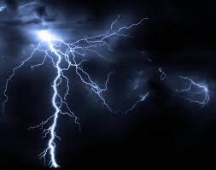
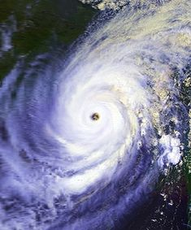
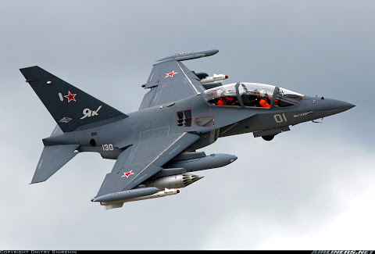
পুলসিরাত পার হওয়ার গতি
চোখের দৃষ্টির গতি
বিদ্যুৎ গতি
ঝড়ের গতি
বিমানের গতি

Slide 21
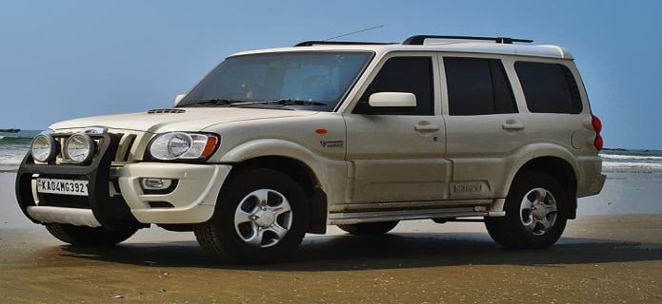
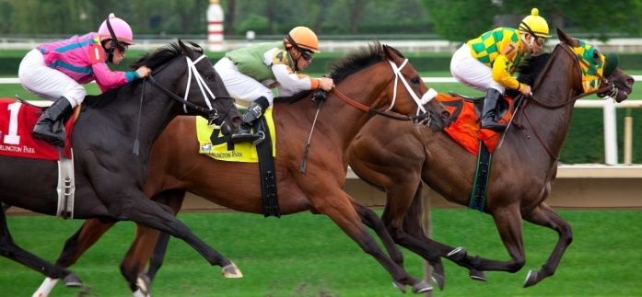
পুলসিরাত পার হওয়ার গতি
গাড়ীর গতি
ঘোড়ার গতি
দৌড়ের গতি
হাঁটার গতি

Slide 22
শাফায়াত
শাফায়াত শব্দের অর্থ সুপারিশ করা, অনুরোধ করা ইত্যাদি। ইসলামি শরিয়তের পরিভাষায় কল্যাণ ও ক্ষমার জন্য আল্লাহ তায়ালার নিকট নবি-রাসুল ও নেক বান্দাগনের সুপারিশ করাকে শাফায়াত বলে।
কিয়ামতের দিন নবি-রাসুল ও নেক বান্দাগন আল্লাহর নিকট সুপারিশ করবেন। আল্লাহ তায়ালা এসব শাফায়াত কবুল করবেন এবং বহু মানুষকে জান্নাত দান করবেন।
রাসুল (সঃ) বলেছেন, “আমাকে শাফায়াত করার অধিকার দেওয়া হয়েছে।”
(সহিহ বুখারি ও সহিহ মুসলিম)

Slide 23
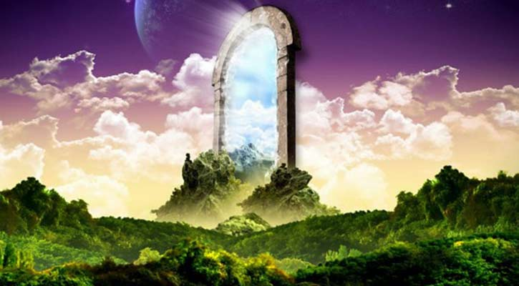
এ প্রসঙ্গে মহান আল্লাহ বলেন --------
জান্নাত
জান্নাত অর্থ উদ্যান, বাগান। পরিভাষায় পরকালীন জীবনে পুণ্যবানগণের জন্য পুরস্কার স্বরূপ যে আরামদায়ক স্থান তৈরি করে রাখা হয়েছে তাকে জান্নাত বলে।
“আর যে ব্যক্তি স্বীয় প্রতিপালকের সম্মুখে উপস্থিত হওয়ার ভয় রাখে এবং কুপ্রবৃত্তি থেকে নিজকে বিরত রাখে জান্নাতই হবে তার আবাস।”
(সূরা আন-নাযিয়াত, আয়াত ৪০-৪১)
জান্নাতের সুখ-শান্তি ও নিয়ামত অফুরান্ত। হাদিসে কুদসিতে আল্লাহ তায়ালা বলেন, “আমি আমার নেক বান্দাদের জন্য (জান্নাতে) এমন সব নিয়ামত প্রস্তুত রেখেছি যা কোনো চোখ দেখেনি, কোনো কান কোনোদিন তা শুনেনি এবং কোনো মানব হৃদয় কখনো কল্পনা করতে পারেনি।” (সহিহ বুখারি)
দুনিয়াতে যারা ইসলামকে পরিপূর্ণভাবে অনুসরন করে চলবে তারা পরকালে জান্নাত লাভ করবে।
আল্লাহ মুমিনদের জন্য ৮টি জান্নাত তৈরি করেছেন, এগুলো হলো- ১) জান্নাতুল ফেরদাউস ২) দারুল মাকাম ৩) দারুল কারার ৪) দারুসসালাম ৫) জান্নাতুল মাওয়া ৬) জান্নাতুল আদন ৭) দারুন নাঈম 8) দারুল খুলুদ ।

Slide 24
“তোমাদের এ পৃথিবীর আগুন জাহান্নামের আগুনের সত্তর ভাগের এক ভাগ মাত্র।”
(সহিহ বুখারি)
জাহান্নাম
জাহান্নাম হলো শাস্তির স্থান। পরকালে পাপিদের জন্য রয়েছে শাস্তির ব্যবস্থা। আর জাহান্নামই হলো সে শাস্তির জায়গা।
জাহান্নাম হলো ভীষণ শাস্তির স্থান। কাফির, মুশরিক ও মুনাফিকরা এতে চিরকাল থাকবে। আল্লাহ তায়ালা বলেন--------
জাহান্নাম চির শাস্তির স্থান। এর শাস্তি অত্যান্ত ভয়াবহ। জাহান্নামের আগুন অত্যান্ত উত্তপ্ত। রাসুলুল্লাহ (সঃ)
বলেছেন-----
“অনন্তর যে সীমালংন করে এবং দুনিয়ার জীবনকে প্রাধান্য দেয় জাহান্নামই হবে তাদের আবাস।
(সূরা আন নাযিয়াত, আয়াত ৩৭-৩৯)
জাহান্নাম ৭টি, এগুলো হলো- ১) জাহান্নাম ২) হাবিয়া ৩) জাহিম ৪) সাকার ৫) সাইর ৬) হুতামাহ ও ৭) লাযা

Slide 25
দলীয় কাজঃ
সিরাত পার হওয়ার গতি গুলো লিখ।
আখিরাতের স্তর হিসেবে মিযানের গুরুত্ব ব্যাখ্যা কর।

Slide 26
মূল্যায়ন
‘সিরাত’ অর্থ কি?
ক) দাঁড়িপাল্লা খ) রাস্তা
গ) মহাপ্রলয় ঘ) সবগুলো
২) “তোমাদের এ পৃথিবীর আগুন জাহান্নামের আগুনের সত্তর ভাগের এক ভাগ মাত্র” হাদিসটি হাদিসের কোন গ্রন্থ থেকে নেওয়া হয়েছে ?
ক) বুখারী খ) মুসলিম
গ) তিরমিযি ঘ) আবু দাউদ

Slide 27
৩) “আর আমি কিয়ামতের দিন ন্যায়বিচারের মানদণ্ড স্থাপন করব” উক্তিটি কার?
ক) রাসূল (সঃ) এর খ) নবীর
গ) শিক্ষকের ঘ) আল্লাহর
৪) পুণ্যবানগণের জন্য পুরুস্কার স্বরুপ যে আরামদায়ক স্থান তৈরি করা হয়েছে তাকে বলা হয়-------
ক) বারযাখ খ) মিযান
গ) জান্নাত ঘ) জাহান্নাম

Slide 28
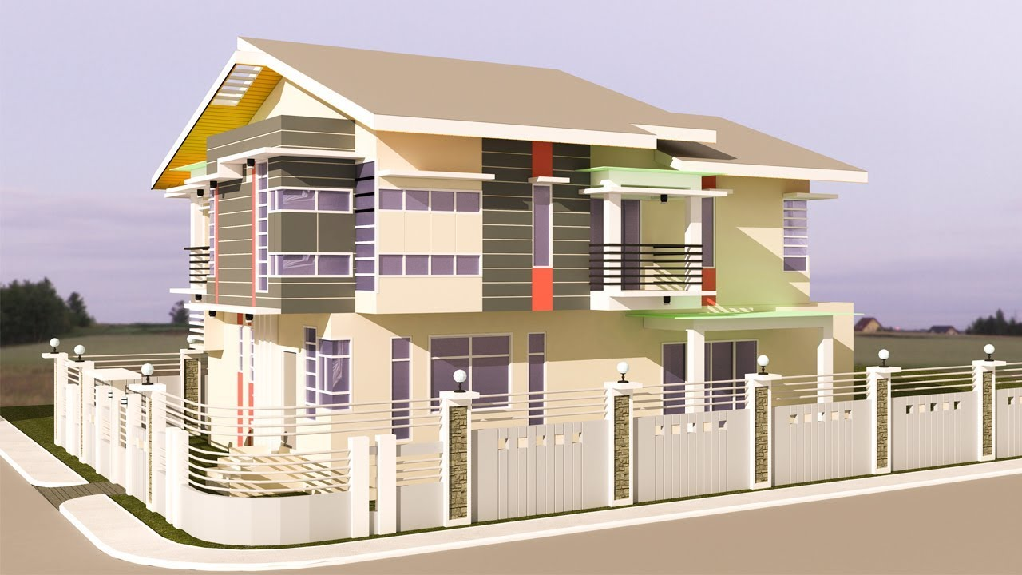
বাড়ীর কাজঃ
আখিরাতের স্তর হিসেবে জান্নাতের পুরুস্কার ও জাহান্নামের শাস্তির কথা বর্ণনা কর।

Slide 29
ধন্যবাদ
আল্লাহ হাফেজ

